Slide 1
基于SVM的
装修风格自动分类系统
钟文清 严梓轩

Slide 2
支持向量机（SVM）——libsvm开源包
LIBSVM是台湾大学林智仁(Lin Chih-Jen)教授等开发设计的一个简单、易于使用和快速有效的SVM模式识别与回归的软件包，他不但提供了编译好的可在Windows系列系统的执行文件，还提供了源代码，方便改进、修改以及在其它操作系统上应用；该软件对SVM所涉及的参数调节相对比较少，提供了很多的默认参数，利用这些默认参数可以解决很多问题；并提供了交互检验(Cross Validation)的功能。该软件可以解决C-SVM、ν-SVM、ε-SVR和ν-SVR等问题，包括基于一对一算法的多类模式识别问题。

Slide 3
HSV颜色直方图分析
灰度共生矩阵纹理分析
SIFT算法特征提取

Slide 4
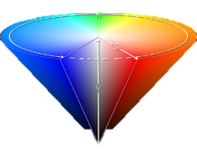
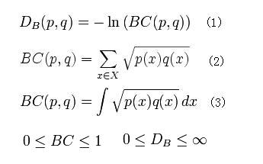
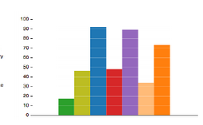
在统计学中，巴氏距离（巴塔恰里雅距离 / Bhattacharyya distance）用于测量两离散概率分布。它常在分类中测量类之间的可分离性。在同一定义域X中，概率分布p和q的巴氏距离定义如下：

Slide 5
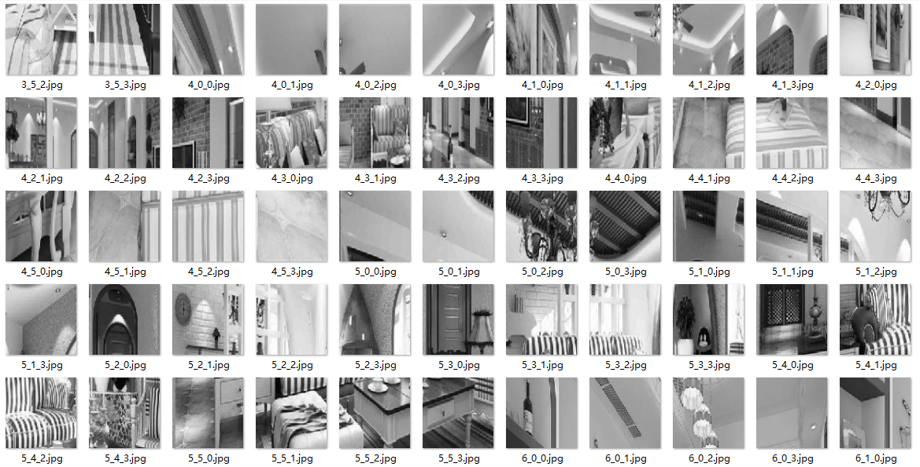
图像切片
ASM 能量（angular second moment)
熵（entropy）
自相关（correlation）
对比度（contrast）
灰度共生矩阵

Slide 6
SIFT特征检测主要包括以下4个基本步骤：
1.尺度空间极值检测：
搜索所有尺度上的图像位置。通过高斯微分函数来识别潜在的对于尺度和旋转不变的兴趣点。
2. 关键点定位
在每个候选的位置上，通过一个拟合精细的模型来确定位置和尺度。关键点的选择依据于它们的稳定程度。
3. 方向确定
基于图像局部的梯度方向，分配给每个关键点位置一个或多个方向。所有后面的对图像数据的操作都相对于关键点的方向、尺度和位置进行变换，从而提供对于这些变换的不变性。
4. 关键点描述
在每个关键点周围的邻域内，在选定的尺度上测量图像局部的梯度。这些梯度被变换成一种表示，这种表示允许比较大的局部形状的变形和光照变化。

